Slide 1
Organigrama OPEN IA
Modelado de negocio
Carlos Cano Espinosa
Alejandro Sánchez Rodríguez
Christian J. López Quintero

Slide 2
índice
Organigrama completo
Explicación de los roles

Slide 3
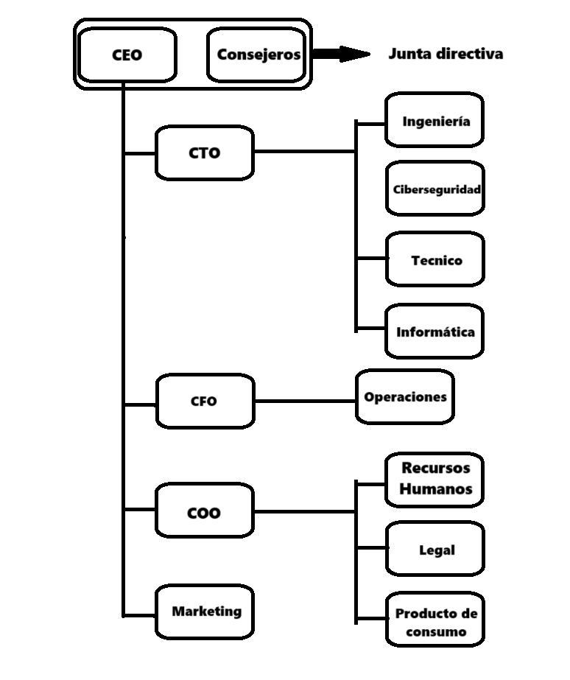
Organigrama

Slide 4

Explicación de los roles

Slide 5
CEO
ds

Slide 6
CEO
ds

Slide 7
CEO
ds

Slide 8
CEO
ds

Slide 9
Gracias

